Slide 1

Хозяйственное оживление
Готовимся
к историческому диктанту § 1-4

Slide 2
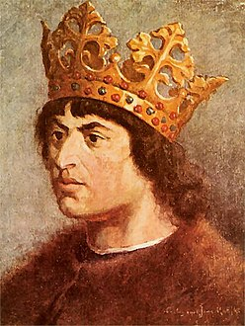
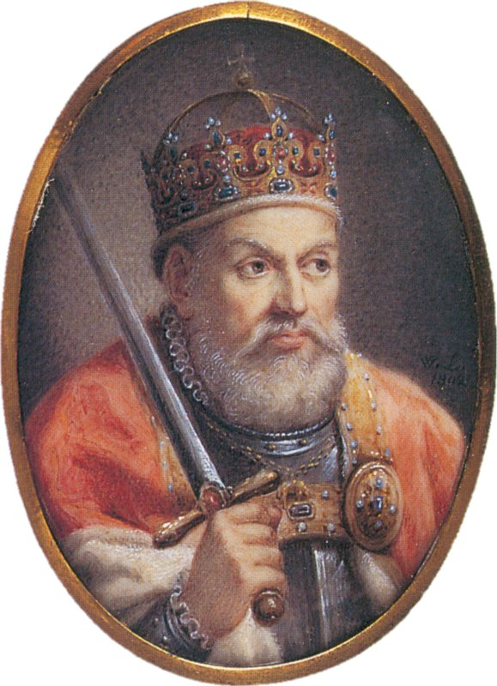

Slide 3
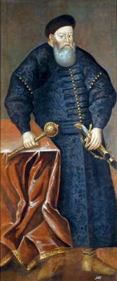
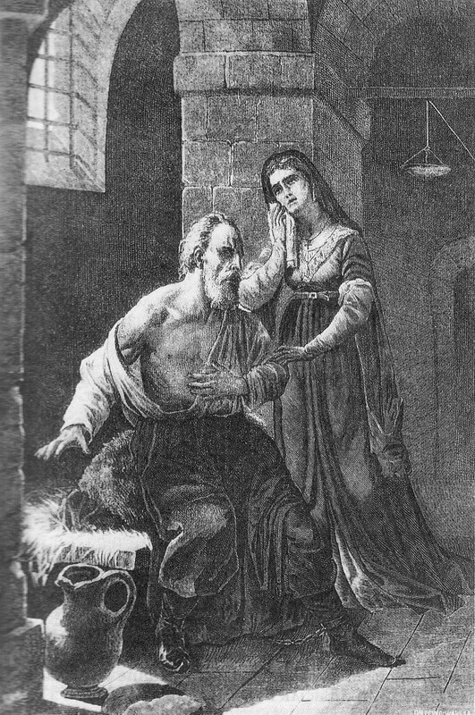

Slide 4


Знать:
Фольварок
Барщина
Фольварочно- барщинная система
Войт
Магдебургское право
Магистрат
Местечко
Цех
Закупы
Отчичи
Челядь
Шляхта
Магнаты
Мещане
1389г 1390 г
1498 г
1499 г
1511 г

Slide 5

Облако слов

